Slide 1

IKT
Vlastní web
Zpracovala: Mgr. Věra Kreuzová

Slide 2
Název projektu | Moderní škola
Registrační číslo projektu | CZ.1.07/1.4.00/21.3202
Označení klíčové aktivity | VY_32_INOVACE_21_IKT_19
Předmět | IKT
Téma | Vlastní web
Autor | Mgr. Věra Kreuzová
Anotace | Seznámení s vlastním webem
Očekávané výstupy | Orientace na webu
Jazyk | čeština
Druh učebního materiálu | POWER POINT
Cílová skupina/ročník | žák Speciální ZŠ/6. - 9. ročník
Cíl prezentace | Získání nových informací a prohloubení znalostí žáků
Časová dotace | 20 minut
Vytvořeno (škola, dne) | Speciální základní škola, Česká Kamenice, Jakubské nám. 113, p. o., 23. 4. 2013

Slide 3
Tvorba webové stránky
http://tvorbawebovestranky.cz/

Slide 4
Jak začít tvořit webovou stránku
http://tvorbawebovestranky.cz/jak-zacit-tvorit-webovou-stranku/

Slide 5

Tvorba webové stránky
http://www.webgarden.cz/

Slide 6
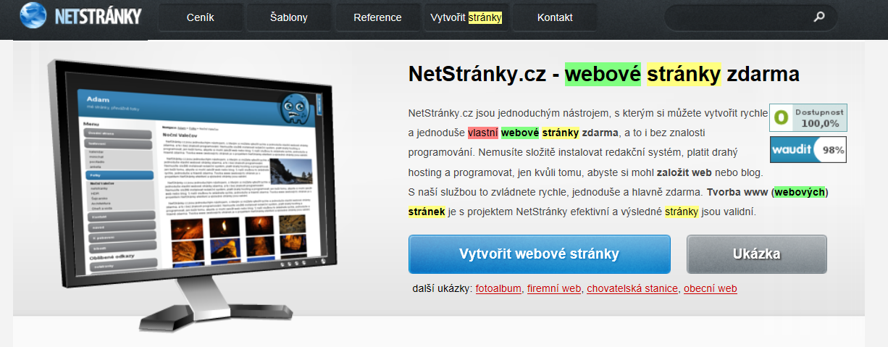
Tvorba webové stránky
http://www.netstranky.cz/

Slide 7
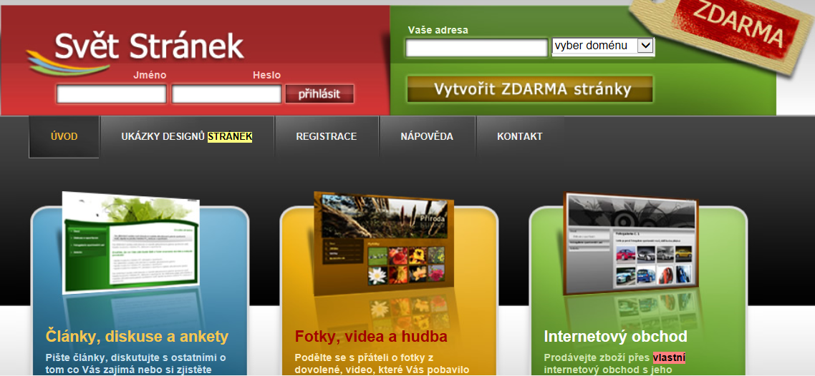
Tvorba webové stránky
http://www.svet-stranek.cz/

Slide 8
Otázky a úkoly
Co je to webová stránka?
Najdi si stránku kde si můžeš svůj web vytvořit a zkus to

Slide 9
POUŽITÉ ZDROJE
Zdroj autora
Microsoft - http://office.microsoft.com
„Materiál je určen pro bezplatné používání pro potřeby výuky a vzdělávání ve všech typech škol a školských zařízení. Jakékoliv další využití podléhá autorskému zákonu. Veškerá vlastní díla autora (fotografie, videa) lze bezplatně dále používat i šířit při uvedení autorova jména."

